Slide 1
Instituto Federal de Educação,
Ciência e Tecnologia
de Santa Catarina
Técnico em Desenvolvimento de Sistemas
Kourts
Guilherme W. May, Gustavo Rockembach e Paulo Ricardo Dalmaso

Slide 2
Temática e motivação
Nossa aplicação esta no contexto de esporte e lazer, mais focada na facilitação da alocação que quadra para pratica de esportes
Nossa maior motivação é facilitar a locação de quadra, aumentando o faturamento das empresas.

Slide 3
Descrição
Aplicação Web
Aplicação web para registrar, gerir quadras e controlar finanças.
Ferramentas completas para administração e acompanhamento financeiro das quadras.
Aplicação Mobile
Aplicativo móvel para facilitar a busca e o aluguel de quadras no dia a dia.
Encontre quadras disponíveis com informações de valores e horários a um toque.
Notes:
Proprietário - Nossa proposta de solução é fazer uma aplicação web para o proprietário colocar as quadras e horários disponíveis.
Jogador – Na ótica do jogador iremos desenvolver um aplicativo para que as informações das quadras estejam disponíveis em um só lugar

Slide 4
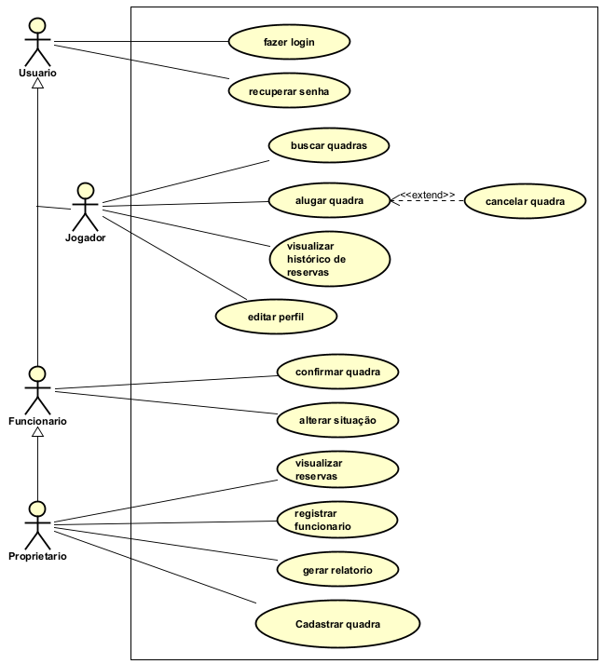
Use case

Slide 5
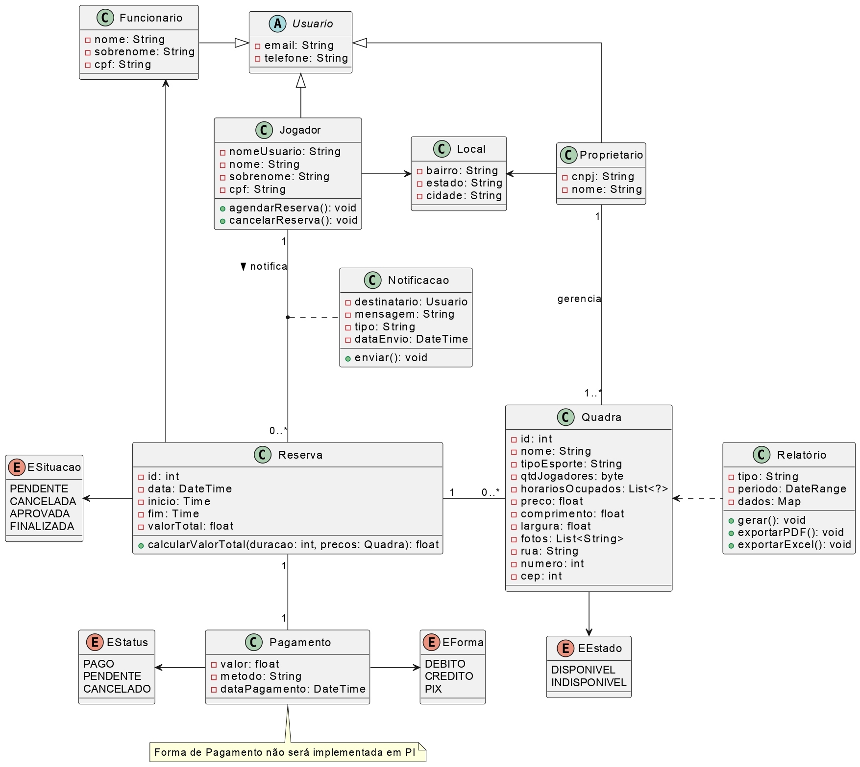
Diagrama de classe

Slide 6
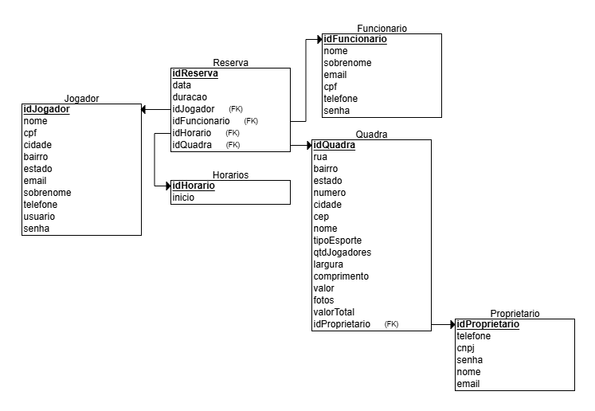
Modelagem do Banco de dados

Slide 7
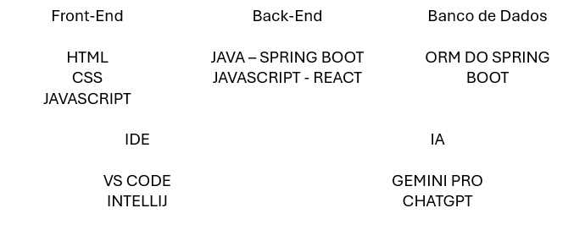
Tecnologias utilizadas

Slide 8
Protótipo
AGORA VAMOS PARA O PROTÓTIPO
Projeto no figma

